Slide 1
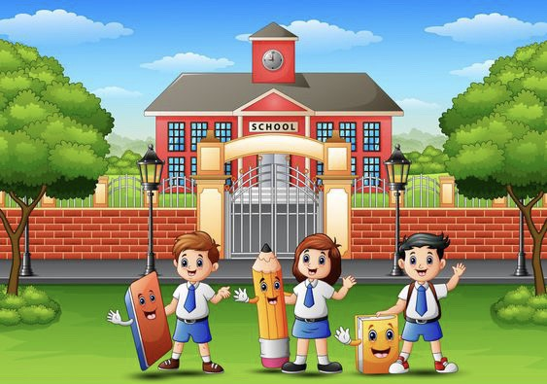


Chào mừng các con đến với giờ học
Tiểu Học
Minh Quang

Slide 2



Bức tranh này nói về nội dung bài hát gì đã học

Slide 3

Hát lại bài hát Tiếng hát bạn bè mình- Khởi động giọng(KTBC)

Slide 4



Âm nhạc
Tiết 28
Ôn bài hát: Tiếng hát bạn bè mình

Slide 5


- Hát nhẩm theo bài hát một lần sau đó ôn lại với hình thức: Tổ, cá nhân

Slide 6
DÃY 1 HÁT
Câu 1-3
CẢ LỚP
Câu 5,6,7,8
DÃY 1 HÁT
Câu 2-4

Slide 7
HS 1
Câu 1-3
CẢ LỚP
Câu 5,6,7,8
HS 2
Câu 2-4

Slide 8
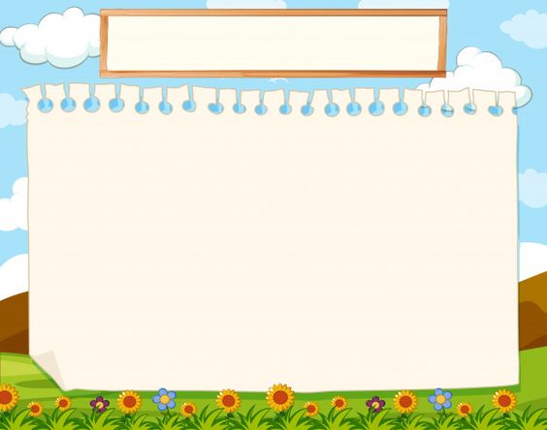



Hát kết hợp vỗ đệm theo phách bằng nhạc cụ Thanh phách
Câu 1: Trong không gian bay bay, một hành tinh thân ái.
Câu cuối:Cho em thơ tương lai, ngát xanh hành tinh này.

Slide 9
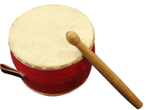
Hát kết hợp vỗ đệm theo nhịp bằng nhạc cụ Trống con
Câu 1: Trong không gian bay bay, một hành tinh thân ái.
Câu cuối:Cho em thơ tương lai, ngát xanh hành tinh này.

Slide 10
Hát kết hợp vỗ đệm theo nhịp bằng nhạc cụ Trống con
Câu 1: Trong không gian bay bay, một hành tinh thân ái.
Câu cuối:Cho em thơ tương lai, ngát xanh hành tinh này.
DÃY 1
DÃY 2

Slide 11
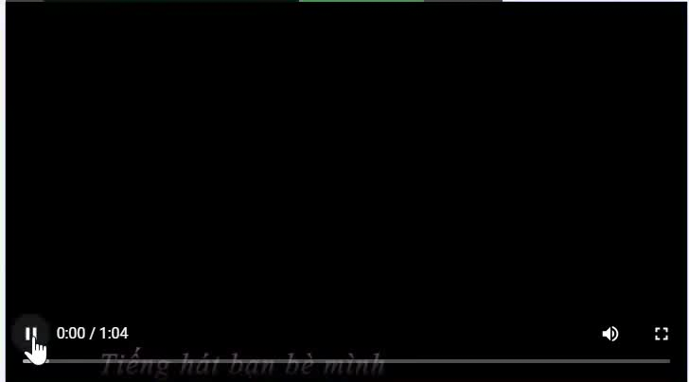
Hát kết hợp vận động phụ họa

Slide 12




Hát kết gợp Bộ gõ cơ thể
Trong không gian bay bay,
Một hành tinh thân ái.
Một lời mẹ ru con bình yên giấc say.

Slide 13
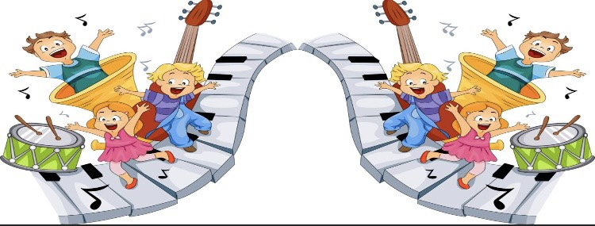
TRÒ CHƠI ÂM NHẠC

Slide 14
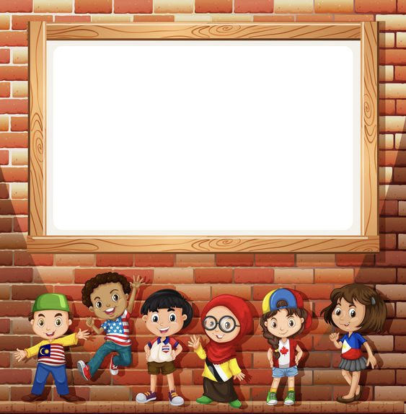

thân ái
Trong không gian bay bay
Một hành tinh ………

Slide 15
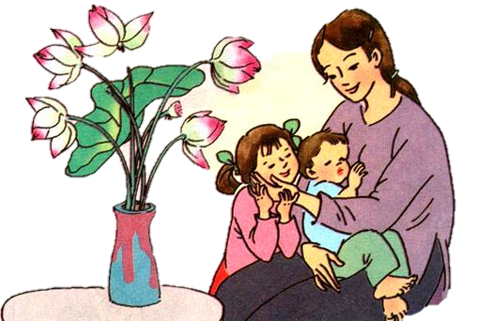
lời mẹ ru con
Một …………… bình yên giấc say

Slide 16

Nêu giáo dục

Slide 17
